Slide 1
Корь. Симптомы, лечение, профилактика.

Slide 4
Случай кори, краснухи
В эпидемиологическом плане выделяются следующие случаи кори, краснухи:
«Подозрительным» считают случай острого заболевания, при котором имеется один или несколько типичных клинических признаков кори или краснухи.
«Подтвержденным» считают случай кори или краснухи, классифицированный как «подозрительный»или «вероятный» , после лабораторного подтверждения диагноза. Лабораторно подтвержденный случай необязательно должен отвечать клиническому определению случая (атипичные, стертые формы).
Окончательный диагноз кори или краснухи устанавливается на основании клинических данных при наличии лабораторного подтверждения диагноза и (или)эпидемиологической связи с другими лабораторно подтвержденными случаями данного заболевания.

Slide 9
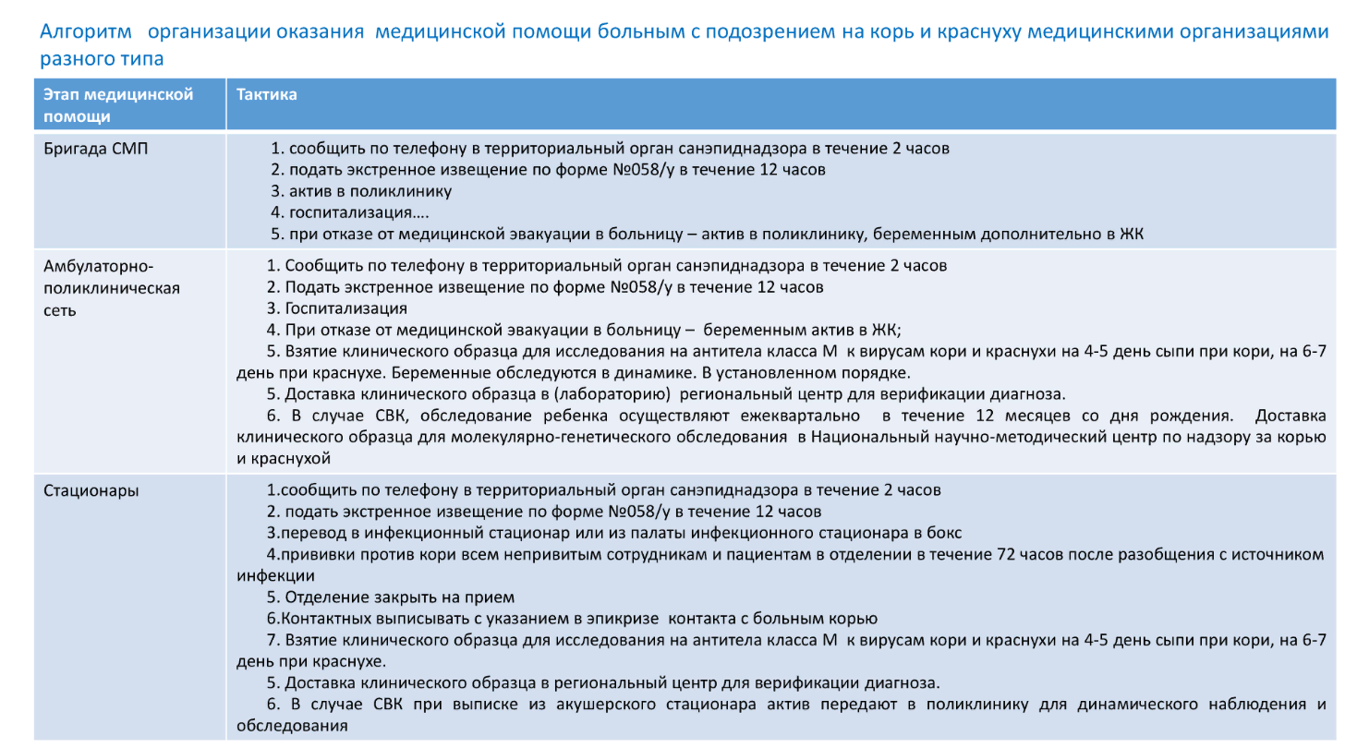

Slide 19
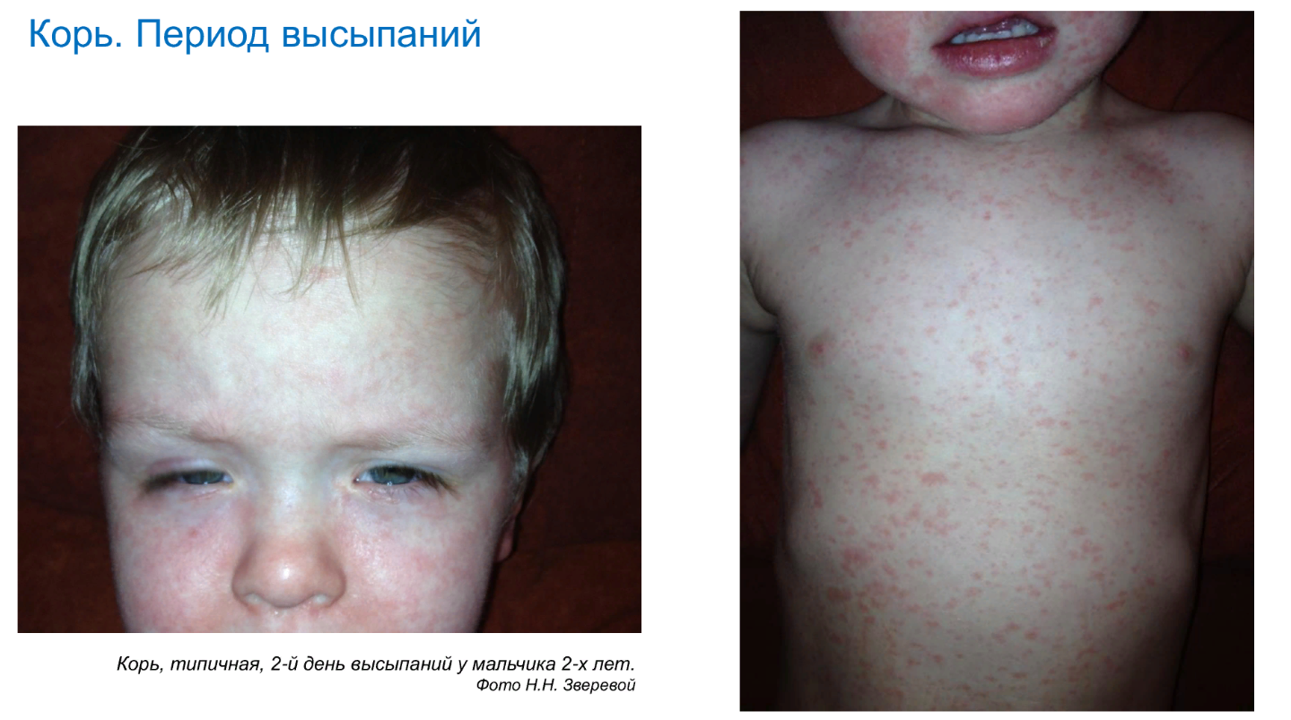

Slide 47
Спасибо за внимание!

